Slide 1

www.luckercar.com

Slide 2


QUI SOMMES-NOUS?
TETProgram fait parti des produits de KNIGHT INDUSTRIE’S (KI’S) , entreprise enregistrée au Burkina, regroupant principalement les domaines du marketing digital, Technologie, Formation, Logistiques, et des solutions avec plus de 6 plateformes en ligne.
Investissement
Crowdfunding
Banque
Institue de finance
Microfinance.
Trading
Gestion de fond
Plateforme formation en entrepreneuriat
Création d’espace de travail et de boutique en ligne
Gagner de l’argent grâce a son système d'affiliation
Soutenir et supporter les Entrepreneurs

Slide 3


PROCESSUS DE CRÉATION
DE RICHESSE AVEC
TETPROGRAM

Slide 4

Comment réussir rapidement ?
ACHETER LA FORMATION
MAITRISER SON TABLEAU DE BORD
COMPRENDRE L’AFFILIATION ET CE QUE VOUS GAGNER
COMMENT AVOIR DU TRAFIC ET PARLER A LA BONNE CIBLE ?
UTILISEZ LA MACHINE A AFFILIER ET CONSTRUISEZ VOTRE COMMUNAUTÉ

Slide 5
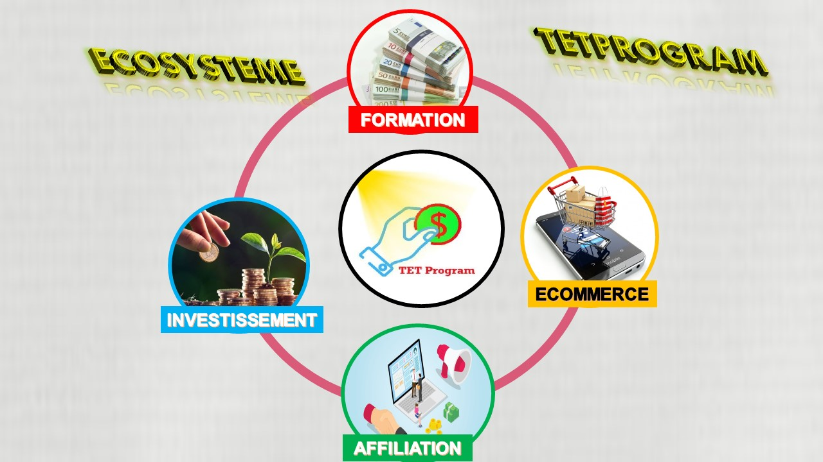

M, Eric YAO

Slide 6

LES PRINCIPALES FAÇONS LÉGALES DE GAGNER DE L'ARGENT SUR INTERNET
E-commerce & Dropshipping
Marketing d'affiliation
Publicité en ligne
Freelance et services :
Consultation et coaching
Création de contenu
Investissements en ligne
Développement web

Slide 7


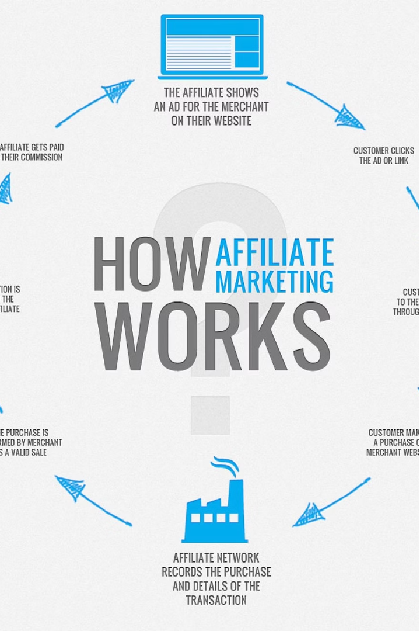
Qu'est-ce que le marketing d'affiliation ?
Modèle commercial où une entreprise (affilieur) récompense des partenaires (affiliés) pour chaque visiteur, client ou vente générée par les efforts de marketing de l'affilié.
L'annonceur / affilieur crée un produit ou un service à vendre.
L'affilié fait la promotion du produit de l'annonceur en échange d'une commission sur les ventes.
Ce modèle permet aux annonceurs d'étendre leur portée et aux affiliés de gagner de l'argent en recommandant des produits ou des services pertinents à leur public.

Slide 8
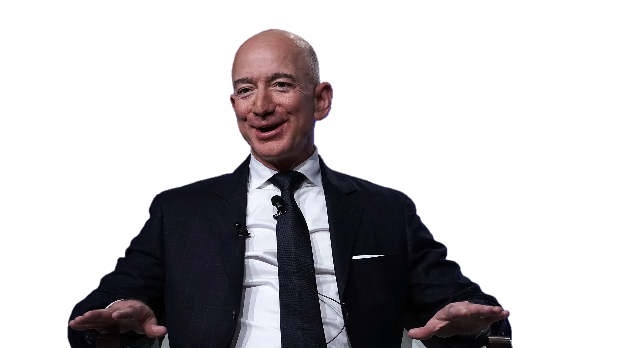
En 1996, Jeff Bezos réalise qu’il pourrait utiliser des sites web qui parlent de livres pour vendre ses livres, grâce à un simple système de liens et de renvois vers ses pages internet.
Le projet de librairie en ligne de Jeff Bezos, devenu depuis Amazon, a conduit à l’affiliation. Eh oui, en plus d’être le génie du cross-selling, on lui doit cela aussi !
Remarque :
Le premier programme d’affiliation est né et répond au doux nom de “Amazon Associates Program”.
Petite histoire…

Slide 9

Exemples d’entreprises et réseaux
- Amazon Associates
- ClickBank
- CJ Affiliate,
Awin,
ShareASale,
Impact
- Shopify Collabs
Aliexpress
Système IO
TIKTOK

Slide 10


Acheter la formation
les raisons probables pour lesquelles vous avez acheter la formation?
parler en connaissance de cause
connaitre son utilité
le RSI
Honnête
Une connaissance
Convaincant
Un Expert

Slide 11
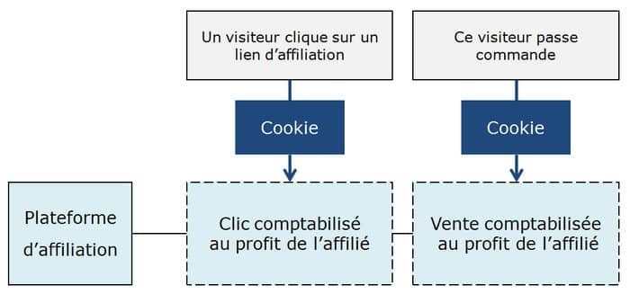


La commission en affiliation marketing, comment ça marche ?
L'affilié, inscrit au programme d'affiliation, se voit attribuer un lien d'affilié, un lien avec un identifiant unique
Lorsqu’un visiteur clique sur ce lien de l’affilié, un cookie est placé et un clic est comptabilisé pour l'affilié.
Activer le compte
(Payer formation)
Crée compte
Tranfert Bonus
Votre lien
$$$$$$$
En attente
Tout ce processus est visible dans les statistiques proposées par la plateforme d'affiliation.

Slide 12
Maitriser son tableau de bord

Slide 13
COMPRENDRE L’AFFILIATION ET CE QUE VOUS GAGNER

Slide 14
Qu’est ce que je gagne en tant qu’affilie?
MA FORMATION
MON ENTREPRISE
MA BOUTIQUE EN LIGNE
MES COMMISSIONS DE L'AFFILIATION

Slide 15

COMMISSION AFFILIATION PLAN
Position | PC | Niveau 1 | Niveau 2 | Niveau 3 | Niveau 4 | Working Capital
AFFILIE | ≥0 | 50% | 30% | 20%
STARTER | ≥1 | 50% | 30% | 20%
START | ≥2 | 50% | 30% | 20% | 50%
SUPER START | ≥3 Kit ≥ $40 | 50% | 30% | 20% | 50% | 15%
Elite | ≥4 Kit ≥ $1600 | 50% | 30% | 20% | 50% | 30%

Slide 16
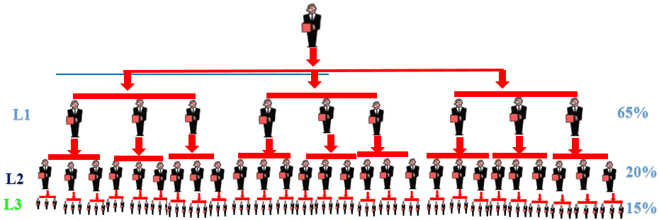
Vous-même
1
Pôle
de croissance
Niveau I (L1)
50%
4 500 X 3 = 13 500
Niveau II (L2)
30%
2 700 X 9 = 24 300
Niveau III(L3)
20%
1 800 X 27 = 48 600
Niveau V (L4)
50%
4.500 X 81 = 364.500
Soumis à conditions
un pôle vous rapporte 450.900F, Soit plus de 1800% DE VOTRE INVESTISSEMENT
Le plan unilevel A matrice 3X3 forcéE avec débordement en X-UP

Slide 17
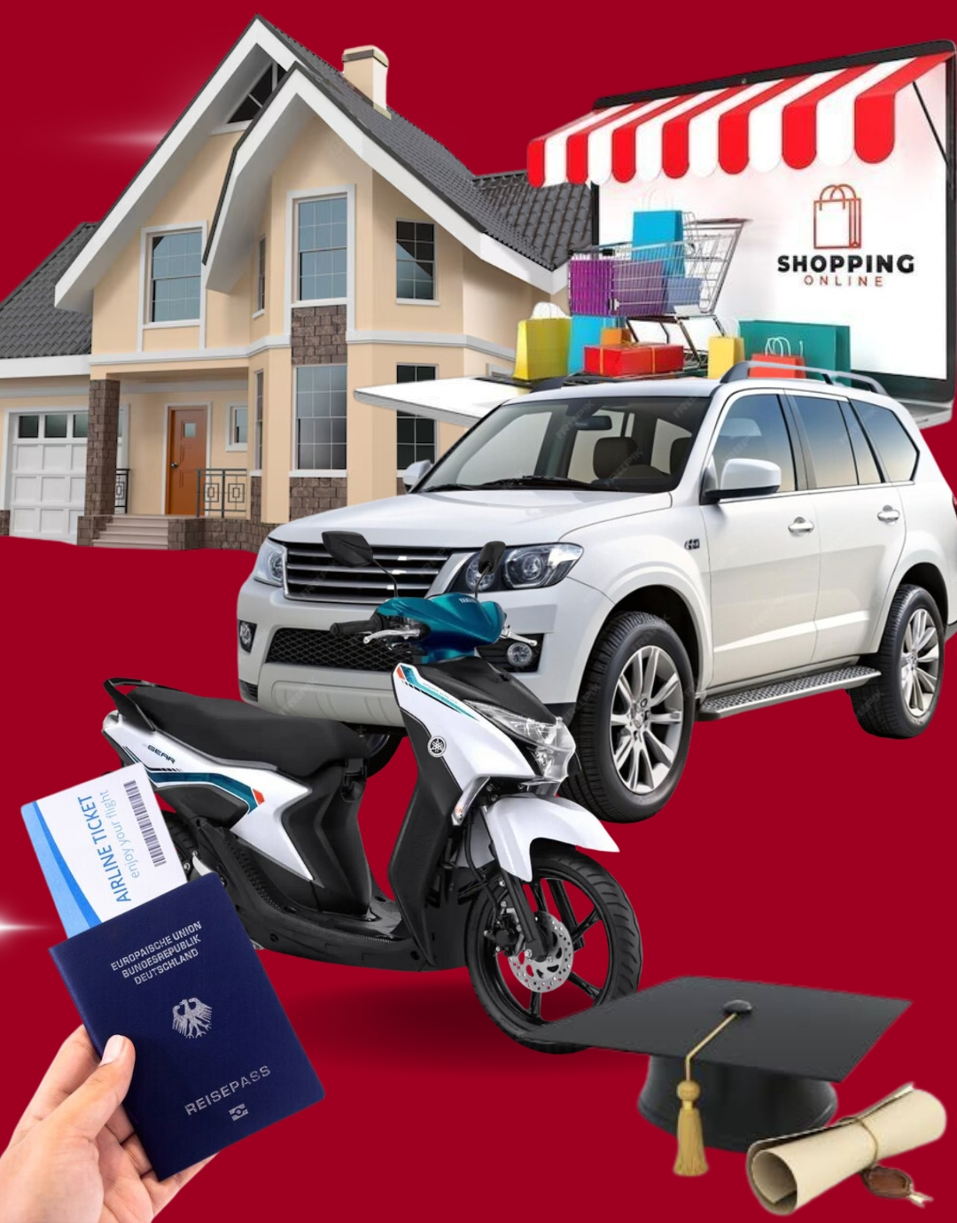

Working Capital ( fond de roulement)
Réaliser un projet qui vous tient à cœur et TETProgram vous rembourse un pourcentage compris entre 15 à 30% en fonction de votre Pack d’activation.
PACK D’ACTIVATION | POURCENTAGE
KIT DE DEMARRAGE-$40" | 15%
"KIT DU SATART-UP-$80" | 15%
"KIT DU BUSINESS-$160" | 15%
"KIT DE L\'ELITE-$410" | 15%
"KIT PRINCELY-$820" | 15%
"KIT ROYAL-$1.600" | 30%
"KIT IMPÉRIAL-$4.110" | 30%
"KIT SEIGNEURIAL-$8.220" | 30%
"KIT MAJESTUEUX-$16.400 | 30%

Slide 18

Comment avoir des affilies rapidement?
5 questions à se poser
Quel est mon marché cible?
Que recherche mon marché cible?
Qu’est-ce qui les ferait plaisir?
Où pourrais-je les trouver?

Slide 19

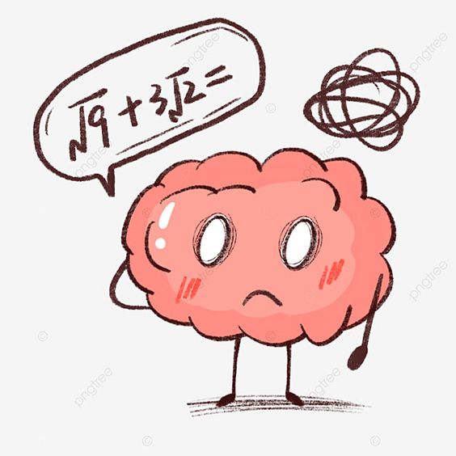
QUEL EST mon marché cible?
Développer son business
Trouver une activité/travail
Gagner de l’argent
Se faire connaitre
Problèmes
Difficultés à gérer leur activité sur internet : ne savent pas comment faire
Manque de Connaissances et de Compétences : pas de compétences et dépassés
Ressources Limitées : manque de temps, de personnel, d'outils et d’argent
Résultats Insatisfaisants : Faible RSI et Difficulté à générer clients réels.
Évolution Technologique Rapide : maintenir à jour ses compétences et ses stratégies
Concurrence Accrue : Difficulté à se démarquer
Faible engagement et mauvaise portée : Les publications ne rapportent rien

Slide 20

Que recherche mon marché cible? (Besoins)
Besoin de Formation qualifiée : formations compréhensibles, accessibles, pratiques pour développer ses compétences
Besoin de Stratégies Personnalisées : Conseils, orientation et expériences
Besoin d’Outils et Ressources Pratiques : outils faciles et de recommandations
Besoin de Support Continu et d’assistance : Support, assistance, mentorat et aide continus pour créer du contenu de haute qualité
Besoin de Mesurer et Analyser : outils d'analyse

Slide 21

Qu’est-ce qui les ferait plaisir?
Des Formations: webinaires, ateliers, cours modulaires, Formations, , plans, feuilles de route, conseils et des astuces
Accompagnement et soutien : coaching, mentorat , recommandations
contenu de qualité et informatif : Créez des blogs, des infographies, des vidéos, modèles téléchargeables et d'autres contenus informatifs
Support Continu et Communauté: espace en ligne ou physique , événements, rencontres, réseautage et des séminaires
Programmes de Fidélité et Réductions : réductions , programmes de parrainage
Contenu Actualisé et Pertinent : contenu de formation régulièrement mis à jour.
Nouvelles Études de Cas : Publiez du concret, témoignages et des réussites

Slide 22


D’où pourrais-je les trouver?
En ligne :
Réseaux sociaux : groupes, forums et communautés
Sites web et blogs :
Publicité en ligne : Google Ads, Facebook Ads ou LinkedIn Ads.
Outils de recherche d'audience et de mots-clés:
Hors ligne :
Événements et conférences :
Réseautage : A l’école, Au marché, Qui connaissez-vous…, Qui vend …, Qui est votre…: (camarade, voisin, ami...
Partenariats stratégiques : Collaborez, offres groupées, organiser

Slide 23
Conclusion : Nous cherchons des gens
qui mènent des activités comme les commerçants, les entreprises, les restaurants … et qui seraient probablement intéressés par un accompagnement sous forme de formation pour les aider à développer et faire grandir leur entreprise
2. Qui cherchent un moyen de générer un revenu supplémentaire passif sans interférer avec son activité actuelle comme les travailleurs, les étudiants, les freelances…
3. qui cherchent à lancer une activité rentable en ligne ou qui cherchent du travail ou qui aiment investir
4. qui cherchent à se faire connaitre et devenir populaire ou célèbre comme les politiciens, les animateurs-musicien et blogueurs, comédiens….

Slide 24

UTILISEZ LA MACHINE A AFFILIER ET CONSTRUISEZ VOTRE COMMUNAUTÉ
Pourquoi je suis un affilié pas un vendeur ou un recruteur?
L'affilié est un conseiller et non un vendeur
Il ne vous servira à rien d’envoyer des liens d’affiliation et de parler à tout vent à n’importe qui. Ce n’est pas de cette manière que vous arriverez à bien le monétiser.
Votre rôle est d’être un bon conseillé et non un vendeur qui veut uniquement rentabiliser. C'est tout simplement une question d’éthique. Vous devez être convaincu par la qualité de tous les produits d’affiliation que vous conseillez !

Slide 25
Qu’est ce que je peUX Faire en ligne?
Intégrer les liens dans votre contenu : Articles de blog, Vidéos, Guides et ebooks
Promotion sur les réseaux sociaux : pages sur réseaux sociaux, créez des groupes ou des communautés, forums
Marketing par email : Intégrez les liens dans newsletters, emails marketing, campagnes
Publicité payante : publicité en ligne, bannières publicitaires
Marketing d'influence : influenceurs, négociez des commissions

Slide 26
DES IDEES Pour animer ses plateformeS
Faire des publications sur:
J’ai testé la formation sur le E-commerce de TETProgram
C’est quoi TETProgram/ la formation/l’affiliation/ le e-commerce
Les bonus de tetprogram
Les promotions et réduction
Mon avis sur TETProgram
TETProgram arnaque…
7- Comment devenir infographe avec la formation de TETProgram en 30mn
8- Les meilleurs formations sur le ….
9- Mes résultats avec ….
10- Les caractéristiques/modules de …
11- A quoi ça sert ….

Slide 27
Qu’est ce que je peUX Faire hors ligne?
Promouvoir les liens :
événements, de conférences ou d'ateliers, flyers ou brochures, le bouche-à-oreille

Slide 28

Modèle de message à envoyer une connaissance qui mène une activité
Salut Jean comment vas-tu?
Je me demandais si tu serais intéressé par la formation sur le marketing digital ou le ecommerce
Je viens de découvrir une formation qui ne coûte que 25,000F mais vraiment bien et ça m’a permis résoudre mes problèmes liés à la vente de mes articles et surtout c’est en ligne.
En plus, j’ai tellement aimé parce que tu vois en seulement 2 semaines j’arrive à maitriser la vente sur facebook, Whatsapp et Tiktok et faire des affiches
Je pense que ça va t’aider aussi. Si ça t’intéresse, dit moi je vais t’aider à les contacter parce que tu n’as même pas besoin de te déplacer pour te former.

Slide 29
Modèle de message à envoyer a une connaissance qui cherche une opportunité
Salut Jean comment vas-tu?
Je viens de trouver un moyen qui me permet de gagner de l’argent sans vendre de produit ni investir de l’argent, seulement en me formant au E-Commerce et aux outils multimédias comme l’infographie ou le montage vidéo.
J’aimerais savoir si tu serais intéressé par une formation de ce genre?
Si oui, je te propose qu’on se rencontre au cas contraire que je t’envoie une vidéo de 2mn; tu regardes et me donne ton point de vue.

Slide 30
Modèle de message à envoyer a un collegue ou ami
Salut Jean comment vas-tu?
Actuellement en plus de mon travail, j’ai trouvé un moyen qui me permet de gagner de l’argent sans vendre de produit ni investir de l’argent, c’est seulement en me formant au E-Commerce et aux outils multimédias comme l’infographie ou le montage vidéo
Déjà ça m’aide beaucoup et j’ai pensé à toi. Je ne sais pas si ça pourra t’intéressé?
Si oui, je te propose qu’on se rencontre au cas contraire que je t’envoie une vidéo de 2mn; tu regardes et me donne ton point de vue.

Slide 31
Modèle de message à envoyer a une personne qui cherche du travail/ a gagner de l’argent comme chômeur, étudiant, élève
Salut Jean comment allez-vous?
Je suis actuellement entrain de travailler chez une entreprise qui me permet de gagner de l’argent en me formant.
Et ce qui m’aide beaucoup, c’est qu’on ne vend pas de produit et on n’a pas besoin d’avoir de l’argent pour gagner de l’argent,
Si ça t’intéresse, je suis prêt à t’aider à les rencontrer pour que tu puisses commencer l’activité toi aussi.
Si c’est OK, je te propose Si oui, je te propose qu’on se rencontre au cas contraire que je t’envoie une vidéo de 2mn; tu regardes et me donne ton point de vue.

